Slide 1
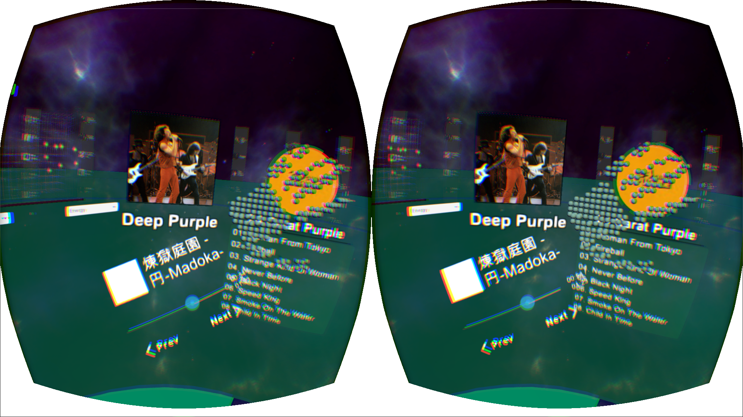
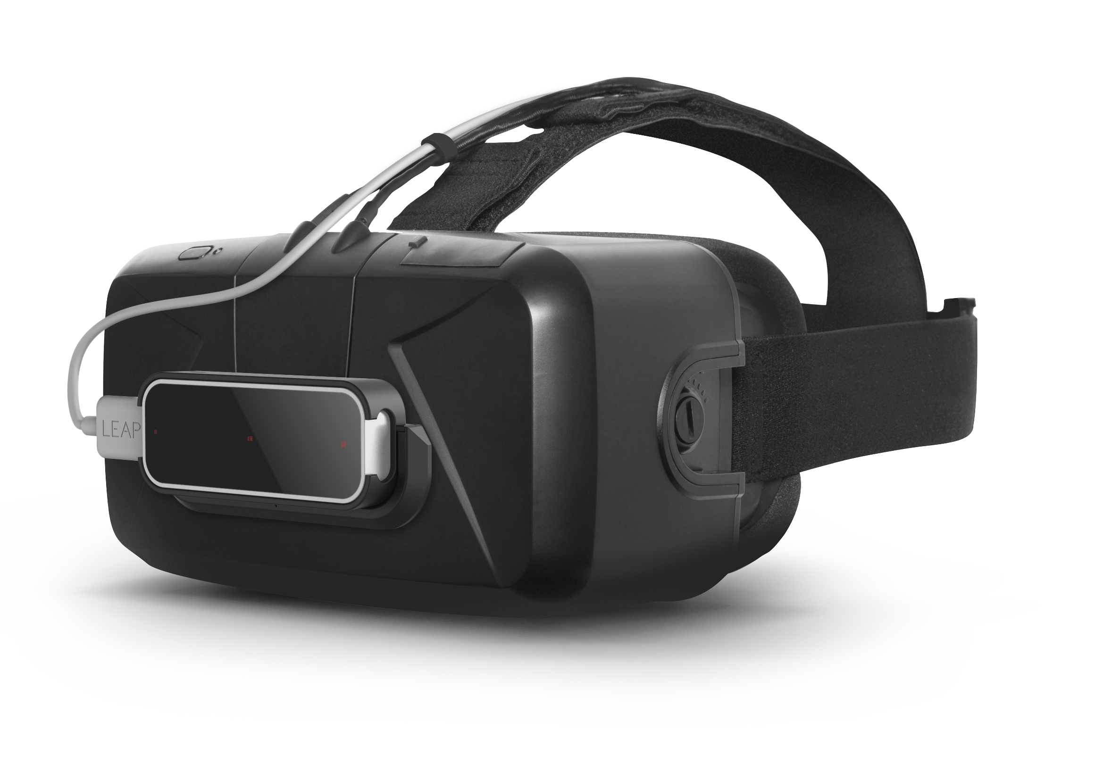

Zusammenfassung
Eines der faszinierendsten Entwicklungen unserer Zeit ist zweifelsohne das Aufkommen von VR (Vitual Reality) zu einem erschwinglichen Preis. Passend zu dieser Entwicklung finden auch zunehmend neue Peripherie-Geräte ihren Weg in den Markt.
In diesem Projekt wurde ein VR-Headset, die Oculus Rift, mit einem Sensor für einfache Handerkennung, der Leap Motion, gekoppelt, und damit eine stereoskopische, immersive Applikation entwickelt, in der man sich durch die eigene Musiksammlung navigieren kann – alles in einer virtuellen Welt.
Um das Erlebnis dynamischer zu gestalten, werden die Musikdateien mit diversen Quellen aus dem Internet verglichen, mit Album-Covers ergänzt und in verschiedenen Disziplinen wie «Stärke», «Tanzbarkeit» und «Stimmung» bewertet.
Designtechnisch werden hauptsächlich geometrische Objekte verwendet, damit keine Zeit für das Erstellen von 3D-Grafiken verloren geht. Diese reagieren teilweise auf Beats, Peaks und Wellen in der Musik.
Resultat
Das Endprodukt, das mit viel Herumtüfteln und Experimentieren entstand, ist vielversprechend, doch leider verhindert die instabile Handerkennung eine wirklich angenehme Bedienung. Nichtsdestotrotz zeigt es sich, dass diese Art von Applikation gut funktionieren kann, sobald bessere Peripherie erhältlich ist – und das wird dank der zunehmenden Konkurrenz auf dem Markt bald der Fall sein.
Um schliesslich alle Barrieren zwischen dem Zuhörer und seiner Musik zu entfernen, interagiert der Anwender direkt mit seinen Händen mit dem Interface.
Umsetzung
Da eine low-level Umsetzung technisch und zeitlich den Umfang sprengen würde, wurde für diese Arbeit die Spiel-Engine Unity angewandt. Es existieren Plugins für die Oculus Rift und die Leap Motion, welche an offizieller Stelle entwickelt und vertrieben werden, welche die Einbindung stark vereinfachen.
Die Applikation: IMVR
Die entwickelte Applikation setzt es sich zum Ziel, die Musiksammlung des Anwenders zu indexieren und daraufhin in einer virtuellen Welt verfügbar zu machen.
Bringing Your Hands Into Virtual Reality
Absolvent(en): | Simon Meer
Professor: | Urs Künzler
Experte: | Yves Petit-Pierre
Bachelor Thesis 2015 Studiengang Informatik

